Slide 1
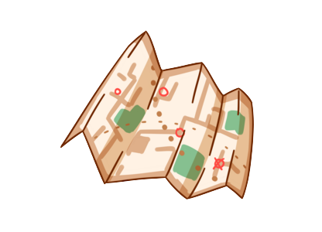


CHÀO MỪNG CÁC EM ĐẾN VỚI BÀI GIẢNG HÔM NAY

Slide 2
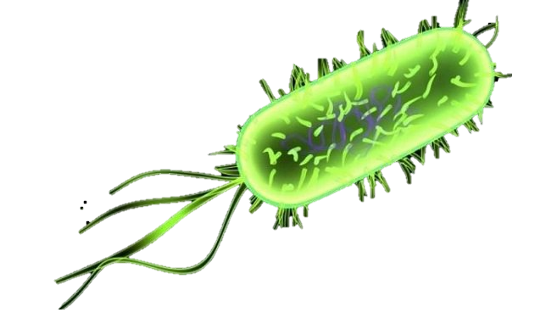
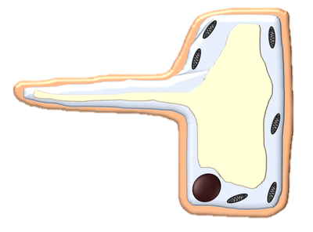
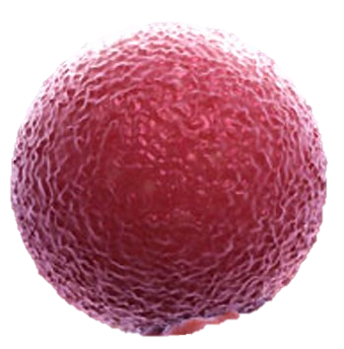
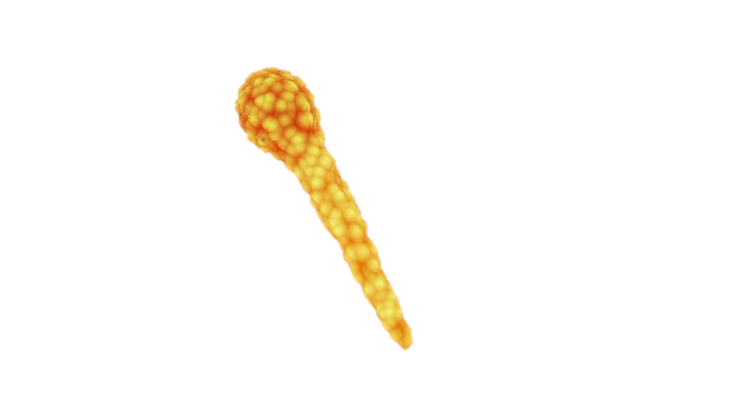
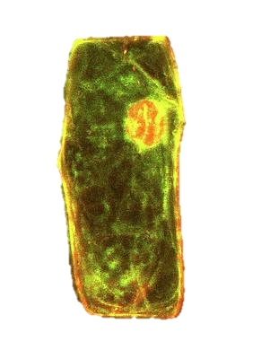
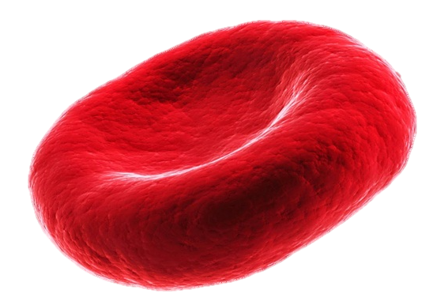

HOẠT ĐỘNG MỞ ĐẦU: XÁC ĐỊNH TẾ BÀO NHÂN SƠ
1- Vi khuẩn E. coli
2- Tế bào lông hút
3-Tế bào trứng cá
4- Vi khuẩn uốn ván
5- Tế bào lá cây
6- Tế bào hồng cầu

Slide 3
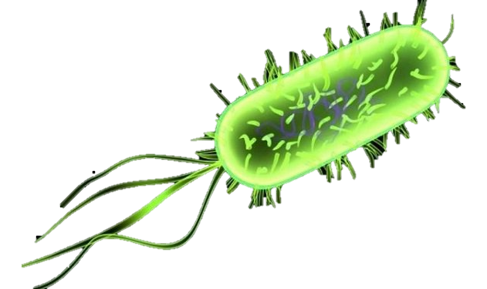
TẾ BÀO NHÂN SƠ
(Vi khuẩn)
Vi khuẩn E.coli
Vi khuẩn uốn ván

Slide 4



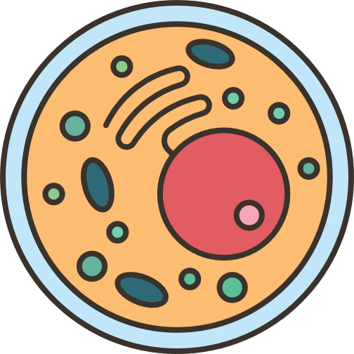
CHƯƠNG 5: CẤU TRÚC TẾ BÀO
BÀI 7: TẾ BÀO NHÂN SƠ VÀ TẾ BÀO NHÂN THỰC

Slide 5


NỘI DUNG BÀI HỌC
I. Tế bào nhân sơ
II. Tế bào nhân thực
III. Thực hành quan sát tế bào nhân thực

Slide 6


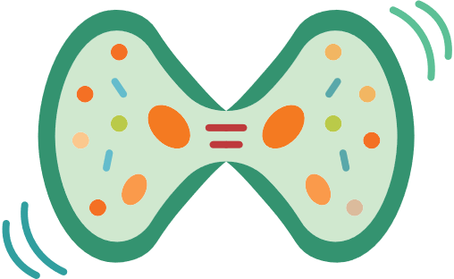
I. Tế bào nhân sơ

Slide 7
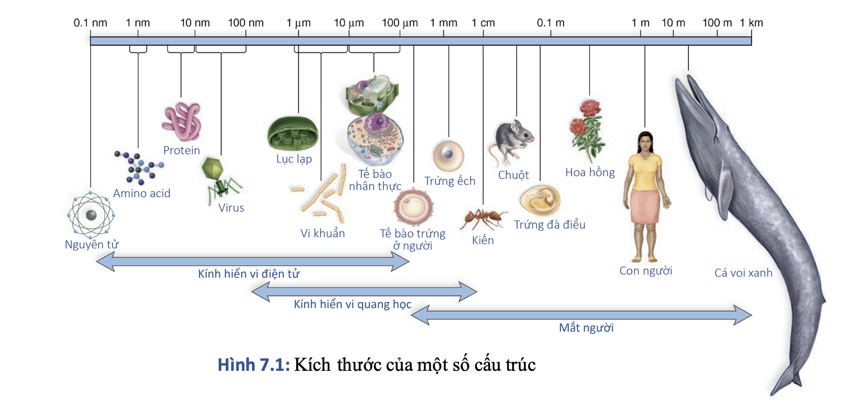

Slide 8
PHIẾU HỌC TẬP 1
HS thảo luận nhóm, đánh dấu X vào cột tương ứng sao cho phù hợp
Đặc điểm | Có | Không
Kích thước nhỏ
Màng nhân
Các hệ thống nội màng và bào quan có màng bao bọc
1. Kích thước nhỏ mang lại lợi thế gì cho vi khuẩn? 2. Tại sao tế bào vi khuẩn gọi là tế bào nhân sơ?

Slide 9
PHIẾU HỌC TẬP 1
HS thảo luận nhóm, đánh dấu X vào cột tương ứng sao cho phù hợp
Đặc điểm | Có | Không
Kích thước nhỏ | X
Màng nhân |  | X
Các hệ thống nội màng và bào quan có màng bao bọc |  | X
1. Kích thước nhỏ mang lại lợi thế gì cho vi khuẩn? Tỉ lệ S/V lớn => vi khuẩn trao đổi chất, sinh trưởng và sinh sản nhanh 2. Tại sao tế bào vi khuẩn gọi là tế bào nhân sơ? Vi khuẩn chưa có màng nhân

Slide 10
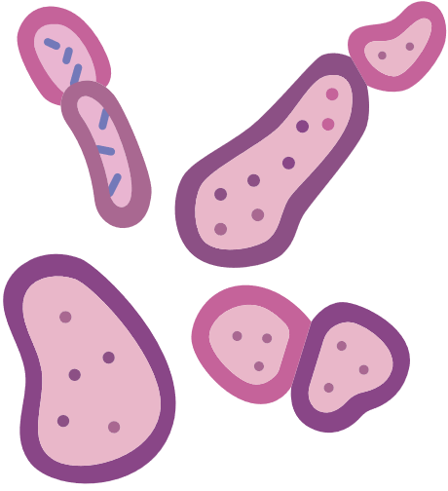


Có kích thước nhỏ
Tỉ lệ S/V lớn giúp tế bào trao đổi chất với môi trường một cách nhanh chóng
Sinh trưởng và sinh sản nhanh hơn so với các tế bào có kích thước lớn hơn.

Slide 11
BÀI 7: TẾ BÀO NHÂN SƠ VÀ TẾ BÀO NHÂN THỰC
1. ĐẶC ĐIỂM TẾ BÀO NHÂN SƠ
- Kích thước nhỏ (1-5µm)
- Cấu tạo đơn giản, chưa có màng nhân, chỉ có bào quan ribosome.
- Trao đổi chất, sinh trưởng và sinh sản nhanh.

Slide 12
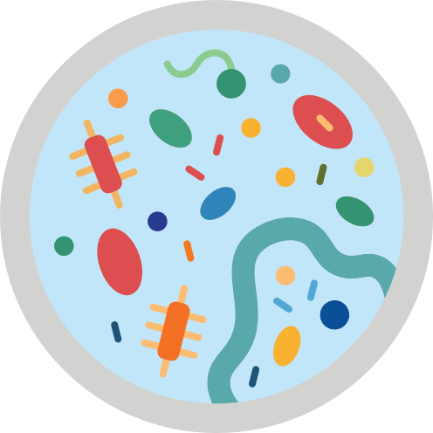
2. Cấu tạo tế bào nhân sơ

Slide 13
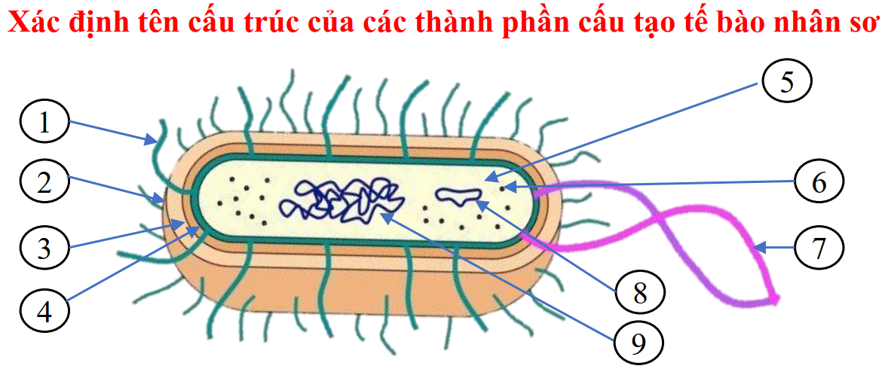
II. CẤU TẠO TẾ BÀO NHÂN SƠ

Slide 14

PHIẾU HỌC TẬP SỐ 2
THÀNH PHẦN | CẤU TẠO | CHỨC NĂNG
................. Thành tế bào
…….…….. Màng sinh chất
……………… Tế bào chất
8 ………………
9
……………… Ribosome
2
…….…… Lông
……..…… Roi

Slide 15
ĐÁP ÁN PHIẾU HỌC TẬP SỐ 2
THÀNH PHẦN | CẤU TẠO | CHỨC NĂNG
.........3.......... Thành tế bào | peptidoglycan | Duy trì hình dạng và bảo vệ tế bào
…….4…….. Màng sinh chất | cấu tạo từ phospholipid kép và protein | Trao đổi chất với môi trường
………5……… Tế bào chất | chứa 65-90% nước và các chất vô cơ, hữu cơ khác nhau; có nhiều ribosome 70S. Ngoài ra còn chứa các hạt và thể vùi | Nơi diễn ra các phản ứng sinh hóa, đảm bảo duy trì hoạt động sống của tế bào.
8 Plasmid | DNA dạng vòng nhỏ | Là các phân tử DNA dạng vòng nhỏ quy định một số đặc tính của vi khuẩn như tính kháng thuốc

Slide 16
ĐÁP ÁN PHIẾU HỌC TẬP SỐ 2
THÀNH PHẦN | CẤU TẠO | CHỨC NĂNG
9 Vùng nhân | 1 phân tử DNA xoắn kép, dạng vòng, liên kết với nhiều loại protein khác nhau, không có màng bao bọc | DNA vùng nhân mang thông tin di truyền quy định các đặc điểm của tế bào
………6……… Ribosome | rRNA và protein | Tổng hợp protein cho tế bào
2 Vỏ nhầy | chủ yếu là polysaccharide | Giúp bám dính vào các bề mặt và bảo vệ cho tế bào tránh các tác nhân bên ngoài
…….1…… Lông | protein | Giúp vi khuẩn bám trên bề mặt tế bào hoặc các bề mặt khác
……..7…… Roi | protein | Giúp vi khuẩn di chuyển.

Slide 17
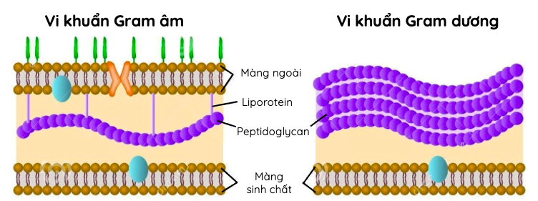
CẤU TẠO THÀNH TẾ BÀO
Notes:
Tùy theo cấu trúc và thành phần hóa học chia VK Gram âm và dương.

Slide 18
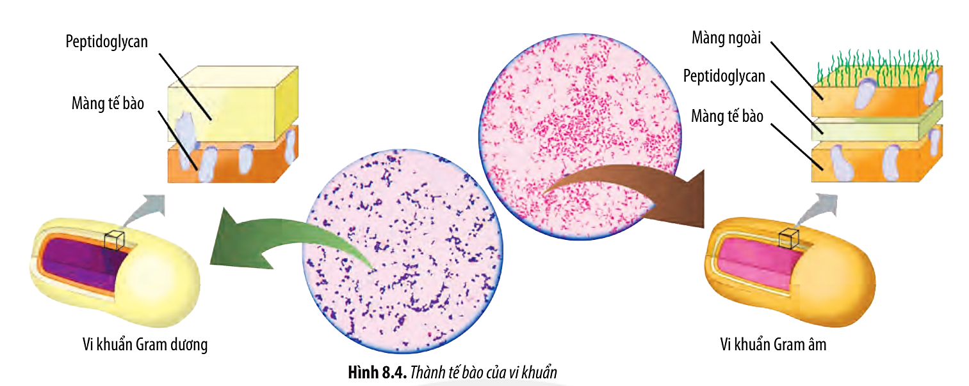
Dựa vào cấu tạo thành của vi khuẩn gram dương và gram âm, hãy cho biết bệnh do vi khuẩn gram dương hay vi khuẩn gram âm sẽ gây ra bệnh nguy hiểm hơn?
Hình 8.4. Thành tế bào của vi khuẩn

Slide 19
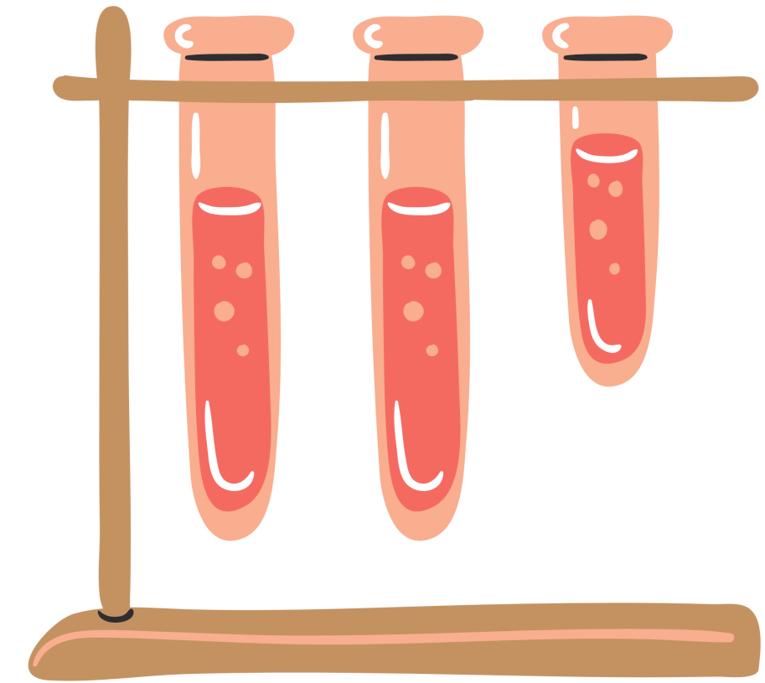
LUYỆN TẬP

Slide 20
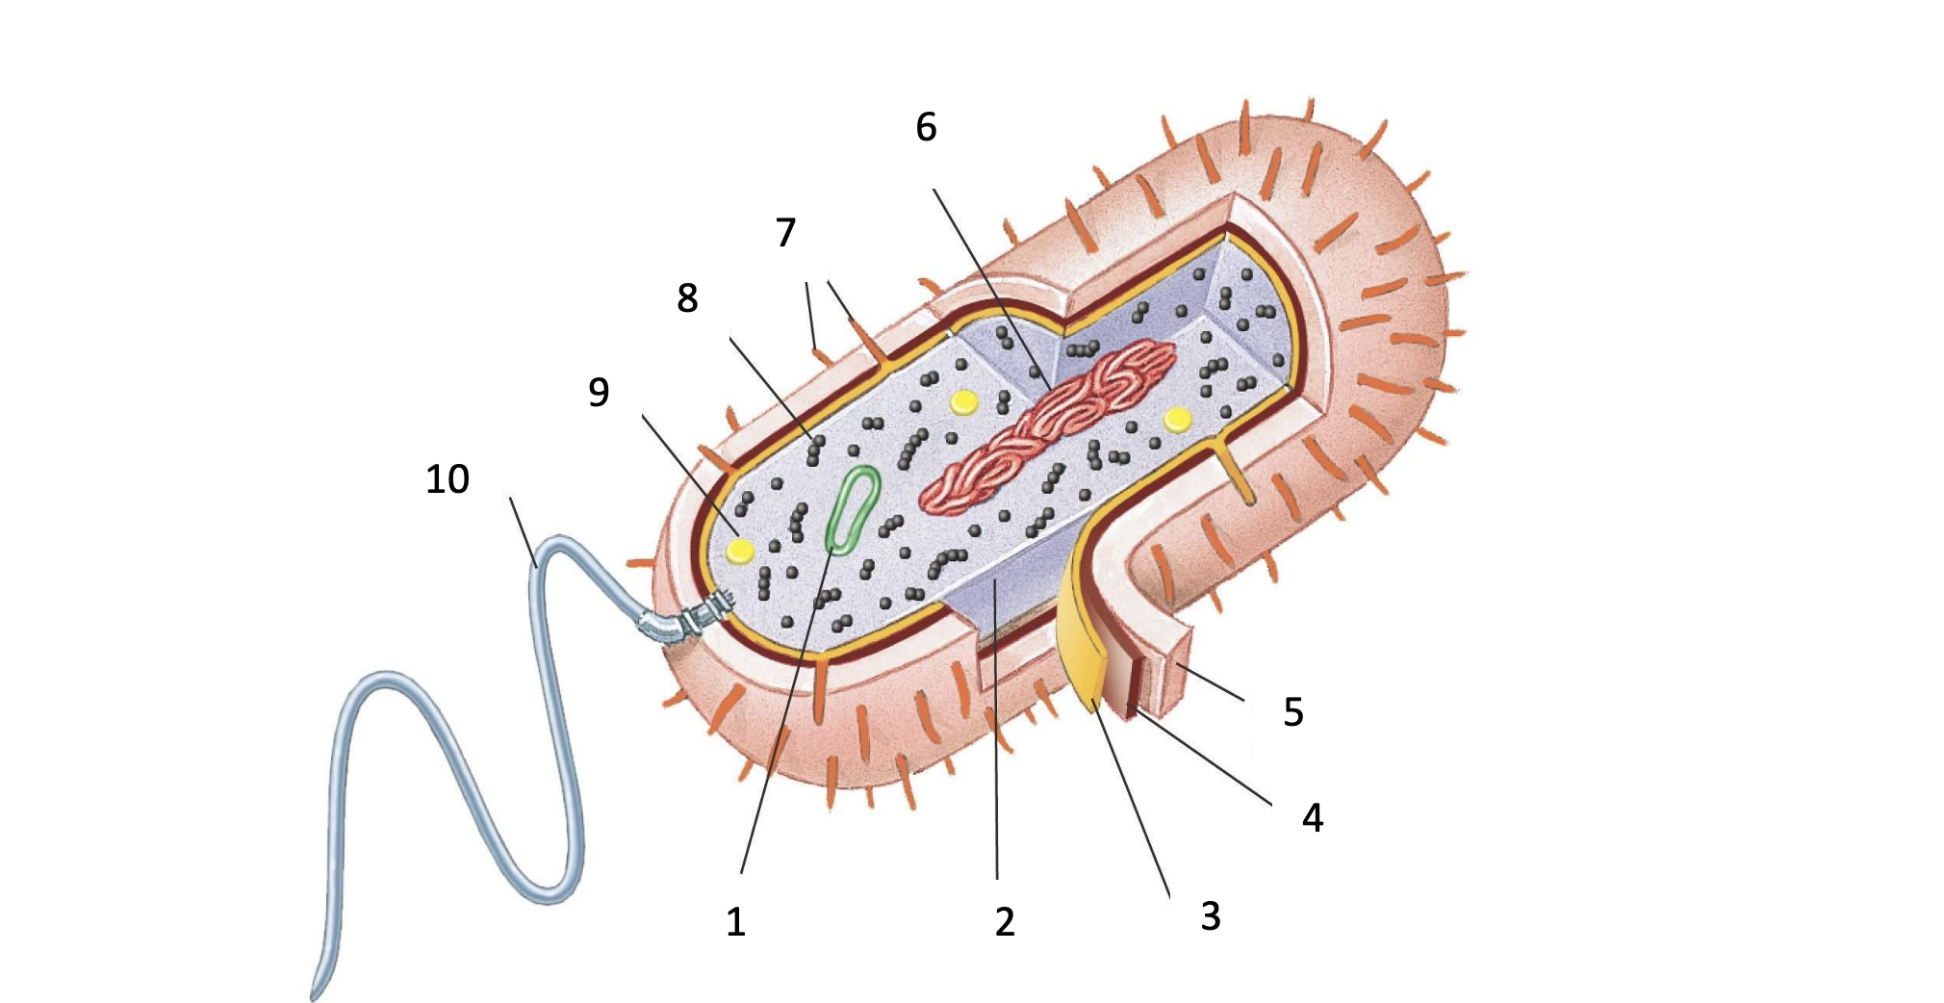
Kéo thả các thành phần cấu tạo của tế bào nhân sơ cho phù hợp
Lông (nhung mao)
Tế bào chất
Vùng nhân
Màng tế bào
Ribosome
Thành tế bào
Plasmid
Vỏ nhầy
Hạt dự trữ
Roi (tiên mao)
TẾ BÀO NHÂN SƠ

Slide 21






LUYỆN TẬP
Thành tế bào vi khuẩn được cấu tạo bởi hợp chất nào?
A.
B.
C.
D.
Protein
Lipid
Peptidoglycan
Phospholipid

Slide 22

LUYỆN TẬP
Tick chọn vào ý đúng khi nói về đặc điểm của tế bào nhân sơ?
Sinh sản nhanh.
Kích thước rất nhỏ, từ 1 μm đến 5 μm.
Tỉ lệ S/V nhỏ.
Có hệ thống nội màng.
Chưa có màng nhân ngăn cách giữa chất và tế bào chất.

Slide 23



VẬN DỤNG
Em hãy tìm hiểu và kể tên một số bệnh do vi khuẩn gây ra. Đề xuất phương pháp phòng tránh các bệnh đó.

Slide 24
GỢI Ý TRẢ LỜI
Tên bệnh | Vi khuẩn gây bệnh | Biện pháp phòng tránh
Ngộ độc thực phẩm | Salmonella, Clostridium botulinum | - Ăn uống hợp vệ sinh. - Rửa tay sạch trước và sau khi ăn, sau khi tiếp xúc với vật dụng chứa nguồn bệnh. - Đeo khẩu trang khi ra đường, ở những nơi đông người.
Tiêu chảy | Vibrio cholerae
Viêm phổi, viêm phế quản | Streptococcus pneumoniae
Nhiễm trùng tiết niệu | Escherichia coli

Slide 25



Ôn lại kiến thức đã học.
Làm bài tập trong Sách bài tập Sinh học 10.
Đọc và tìm hiểu trước Bài 9:
Tế bào nhân thực.
HƯỚNG DẪN
VỀ NHÀ

Slide 26


BÀI HỌC KẾT THÚC, CẢM ƠN
CÁC EM ĐÃ LẮNG NGHE!

